Slide 1
Elektromágneses hullámok

Slide 2
Rádióhullámok
A rádióhullámok az elektromágneses spektrum tartományába tartoznak, amelynek frekvenciája 3 Hz-nél nagyobb és 300 GHz-nél kisebb. A rádióhullámokat általában a kommunikációban használják, például a rádió- és TV-adásokban, valamint a Wi-Fi és GPS technológiákban.

Slide 3
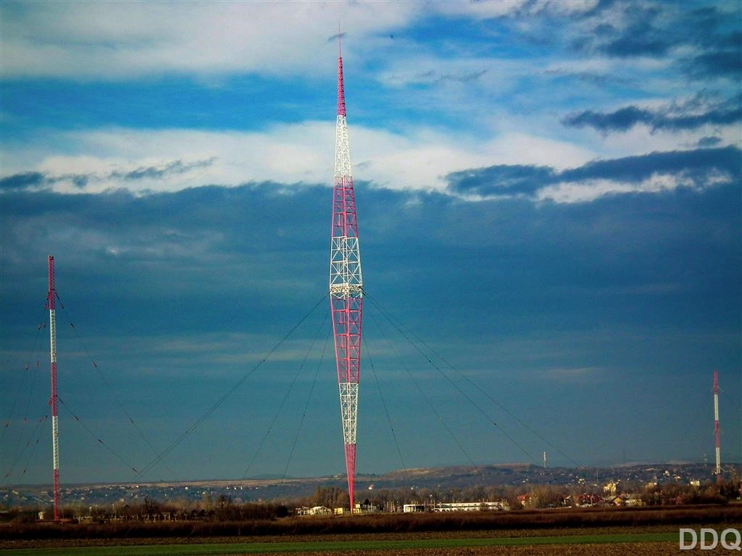
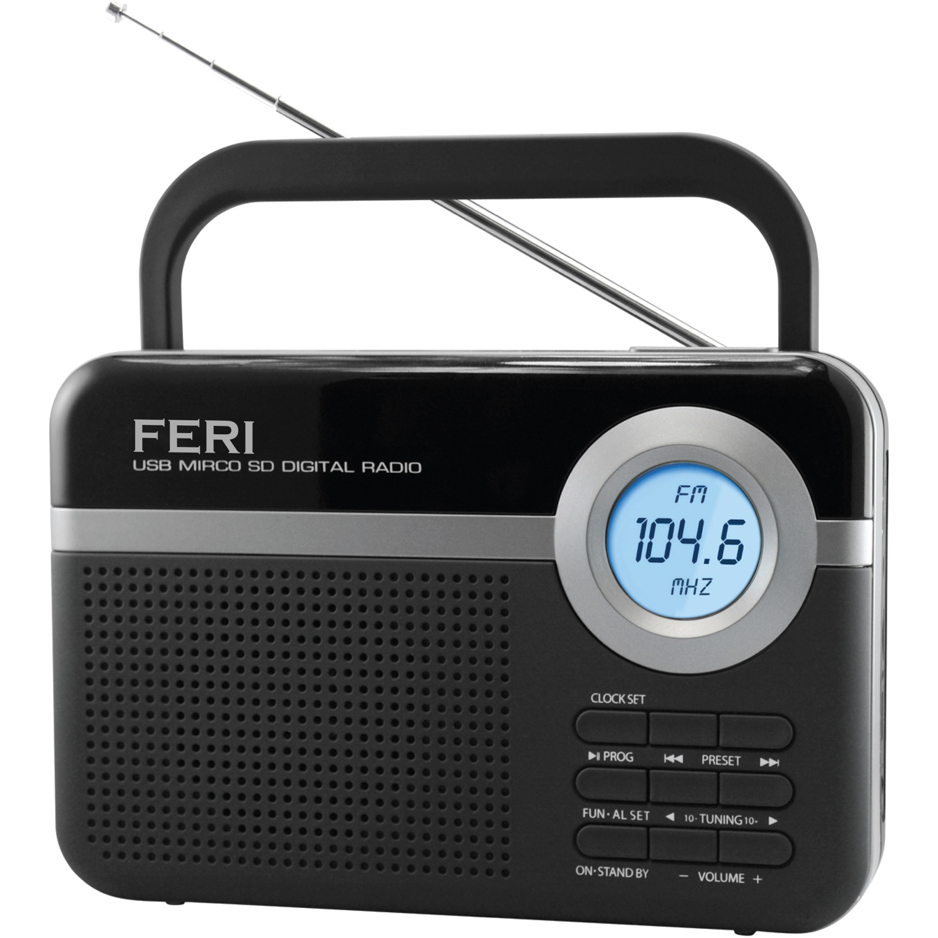

Slide 4
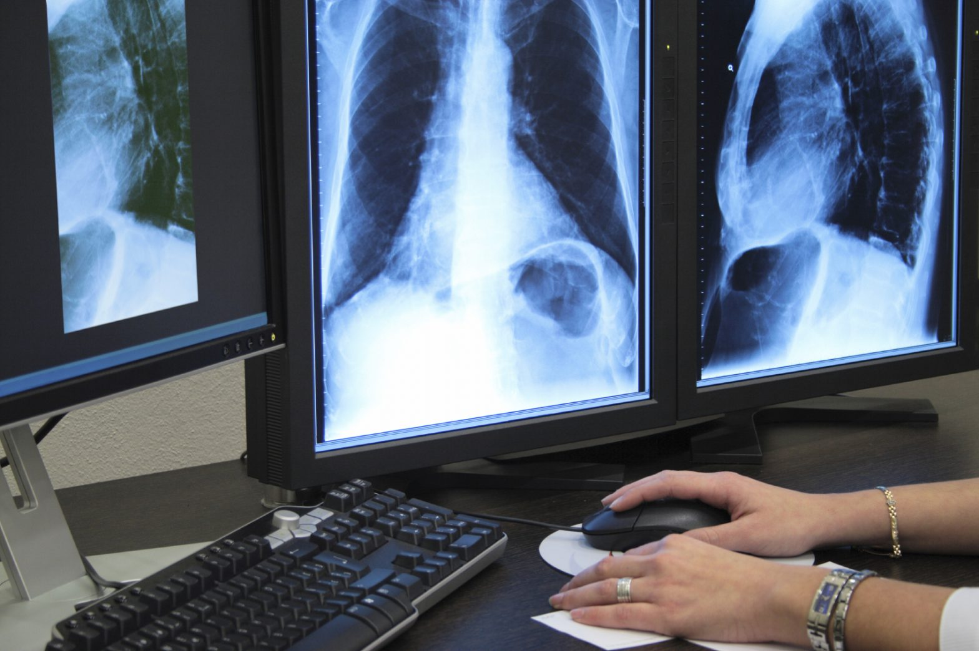
Röntgen vizsgálat
A röntgen-vizsgálat egy olyan orvosi képalkotó eljárás, amely röntgensugarakat használ fel a test belső szerkezetének megjelenítésére. A röntgensugarak elektromágneses sugarak, amelyek rövid hullámhosszúak és nagy energiájúak, és képesek áthatolni a test szövetein, beleértve a bőrt, az izmokat és a csontokat is.

Slide 5
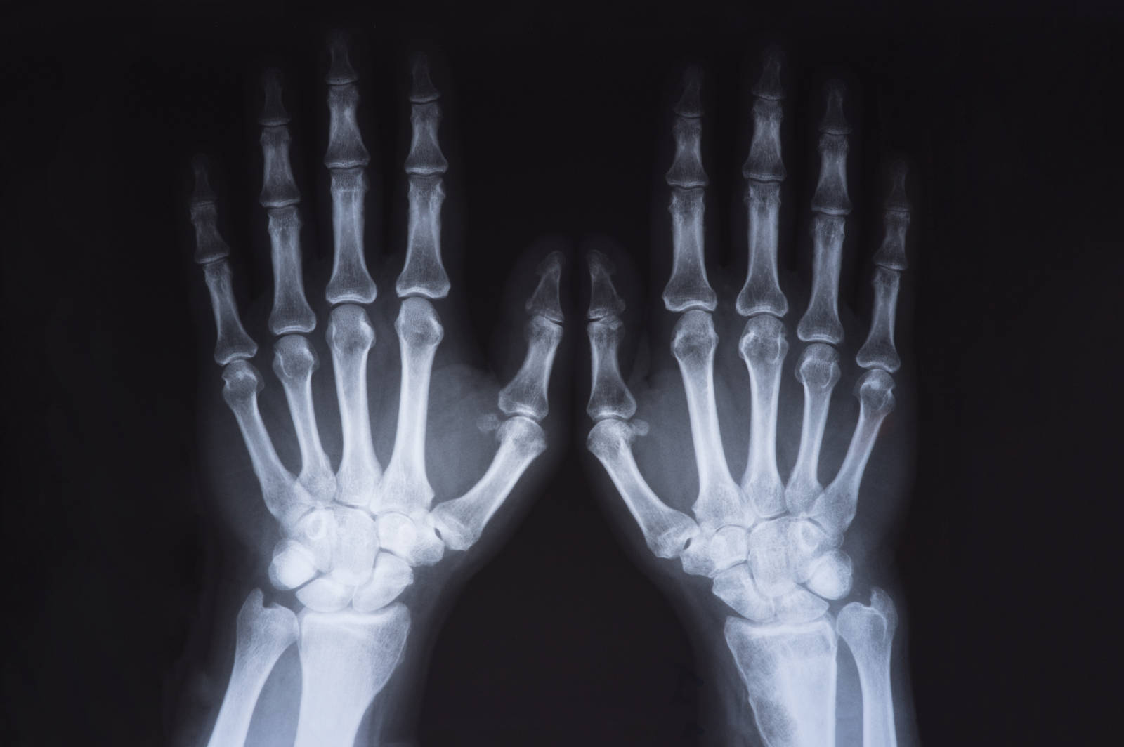

Slide 6
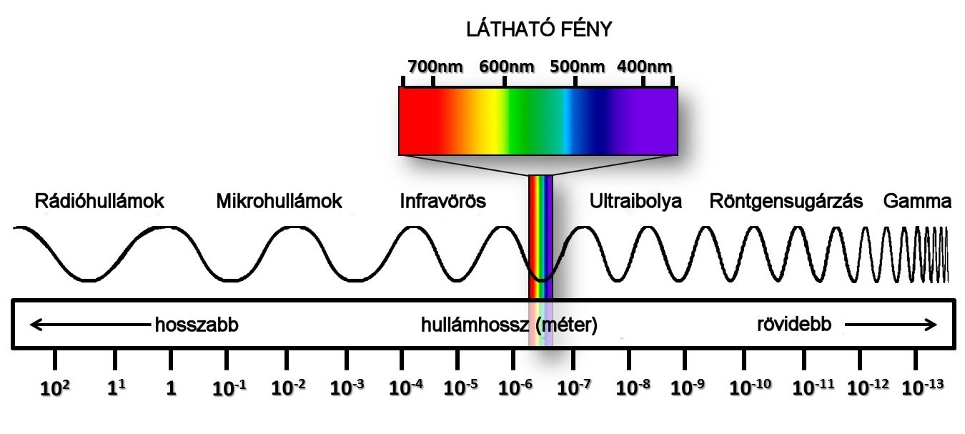
Infra vörös sugárzás
Az infravörös sugárzás egy elektromágneses sugárzás: az elektromágneses sugárzásoknak azon hullámhosszú tartománya, melyeknek nagyobb a hullámhossza, mint a látható fénynek, de kisebb, mint a mikrohullámnak és a rádióhullámoknak.

Slide 7
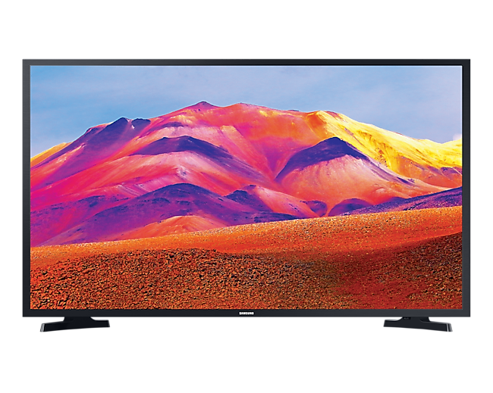
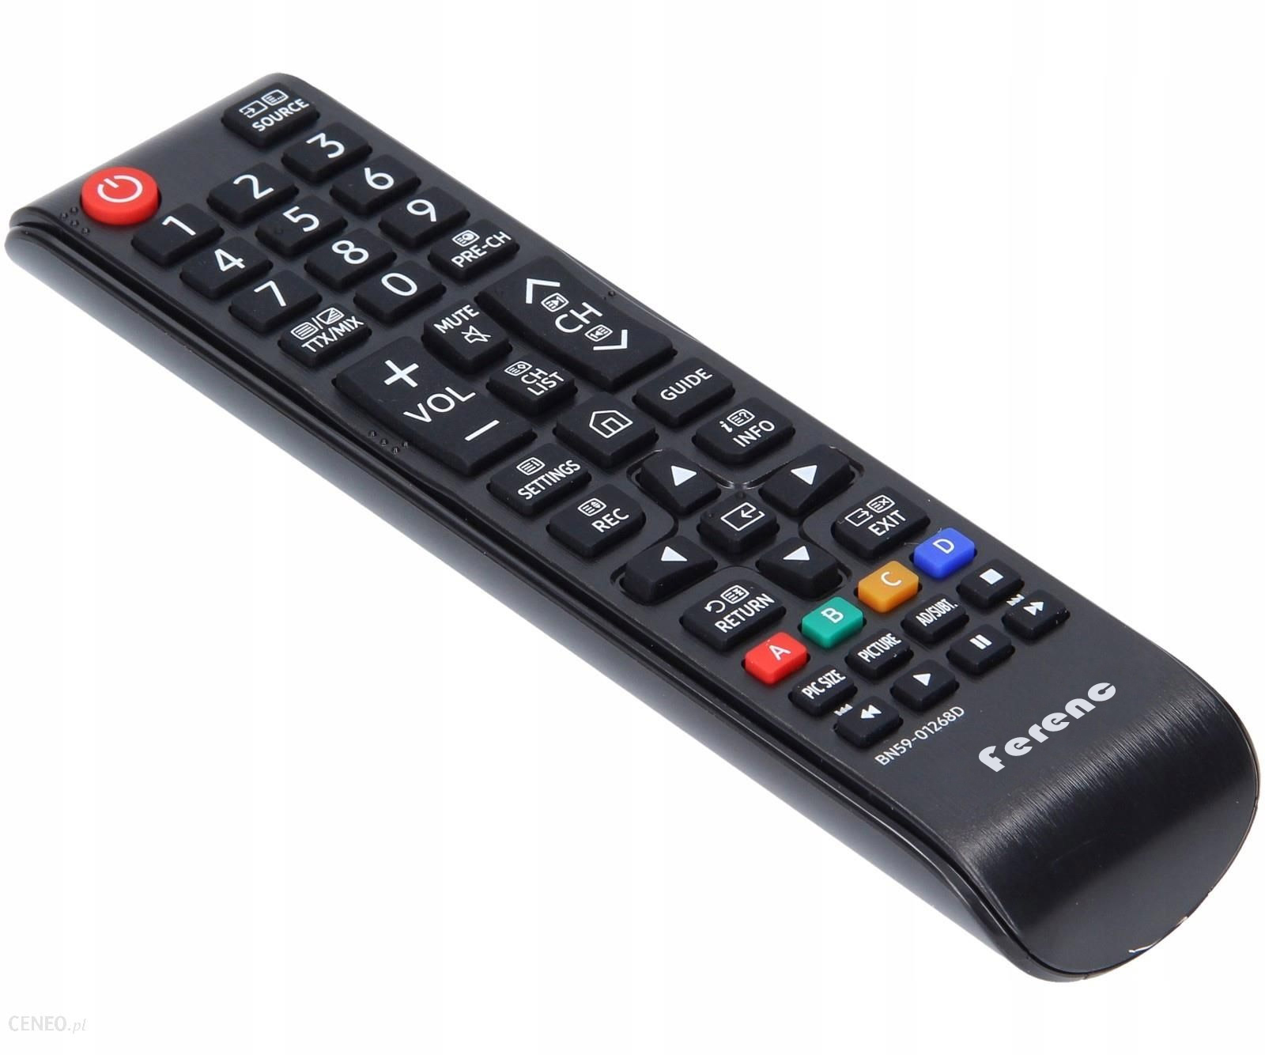

Slide 8


Köszönöm a figyelmet!
Készítette: Keserű Tibor
Forrás: Wikipedia
E diasor célja az elektromágneses hullámok bemutatása alapszinten társítva hozzájuk a mindennapi élet példáit.
2

Slide 10

Automata biztosíték
Az automatikus biztosítékok fő feladata, hogy megakadályozzák az áramkörben az életveszélyes túlterhelést vagy a rövidzárlatokat. Amikor az áramkörben túl nagy áram vagy rövidzárlat keletkezik, az automatikus biztosíték kikapcsolja az áramot, ezzel megakadályozva a vezetékek és berendezések károsodását, valamint a tűzveszélyt.

Slide 11
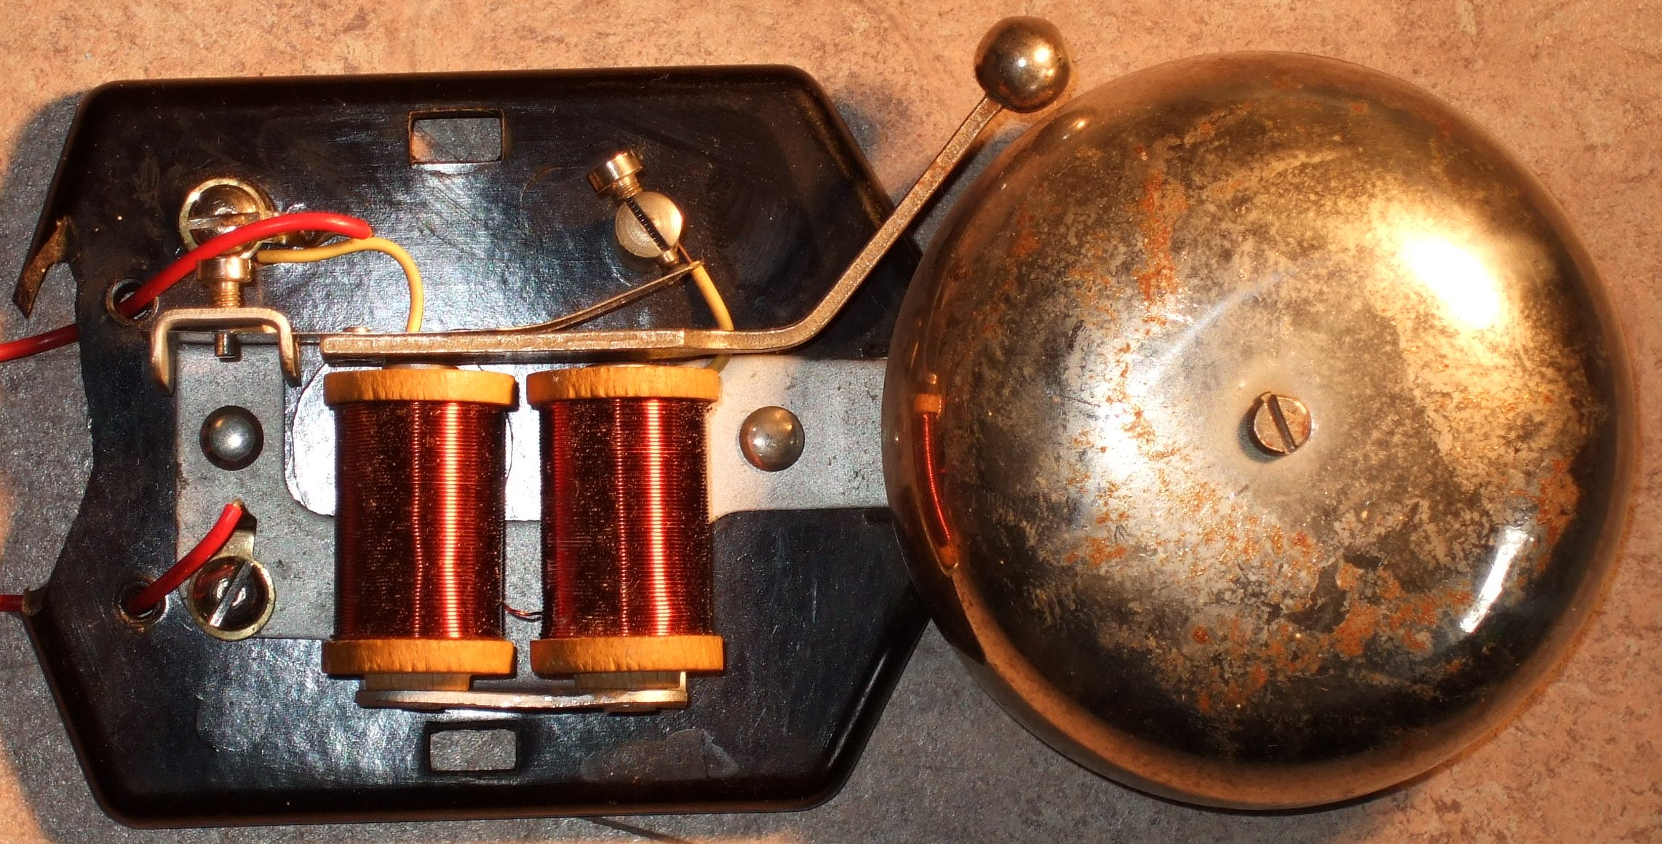
Elektormos csengő
Az elektromos csengő egy olyan eszköz, amely elektromágneses jelenségeket használ azért, hogy hangot generáljon, általában a jelzés vagy figyelmeztetés céljából. Az elektromos csengők széles körben elterjedtek mind a háztartásokban, mind a különböző ipari környezetekben. A működési elve az elektromágneses indukció és az elektromágneses erő alkalmazásán alapul.

